Slide 1




TÍNH TOÁN HIỆU NĂNG CAO
Nhóm 4:
CUDA VỚI PYTHON
GVHD: TS. HÀ MẠNH ĐÀO

Slide 2

Thành viên nhóm:
1. Hán Chí Vũ
2. Lăng Nhật Minh
3. Tạ Quốc Tuấn

Slide 3

Giới thiệu ngắn về CUDA (Compute Unified Device Architecture)
CUDA là một nền tảng tính toán song song do NVIDIA phát triển, cho phép thực hiện các tác vụ phức tạp nhanh hơn bằng cách tận dụng sức mạnh của GPU. Thông qua CUDA, các tác vụ có thể được chia thành nhiều phần nhỏ và xử lý song song trên hàng nghìn nhân GPU.

Slide 4
Tại sao sử dụng Python với CUDA?
Python là ngôn ngữ dễ học và phổ biến trong khoa học dữ liệu và học máy. Khi kết hợp với CUDA (qua các thư viện như Numba và CuPy), Python có thể thực hiện tính toán nhanh hơn, giúp rút ngắn thời gian xử lý trong các ứng dụng như học sâu, tính toán ma trận, và xử lý dữ liệu lớn.

Slide 5

Giới thiệu thư viện Numba trong Python
Numba là một thư viện giúp tăng tốc độ thực thi mã Python bằng cách biên dịch mã Python sang mã máy (machine code) trực tiếp. Numba có thể biên dịch mã chạy trên CPU hoặc GPU, rất hữu ích cho các tác vụ cần nhiều tài nguyên tính toán.

Slide 6
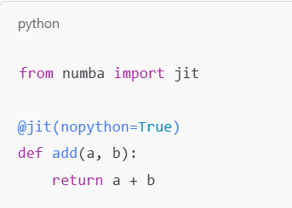
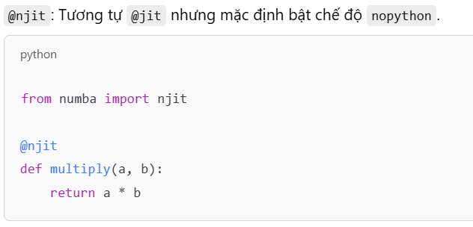
Các hàm cơ bản trong numba
1. Biên dịch hàm (Compilation Functions)
@jit, @njit: Tăng tốc các hàm Python.
- Các tham số quan trọng của @jit:
- nopython=True: Chỉ sử dụng mã máy thuần túy, không sử dụng tính năng Python.
- parallel=True: Cho phép chạy song song (một số phép toán có thể được tối ưu hóa cho GPU hoặc CPU đa lõi).
- cache=True: Lưu cache của các hàm đã biên dịch.

Slide 7
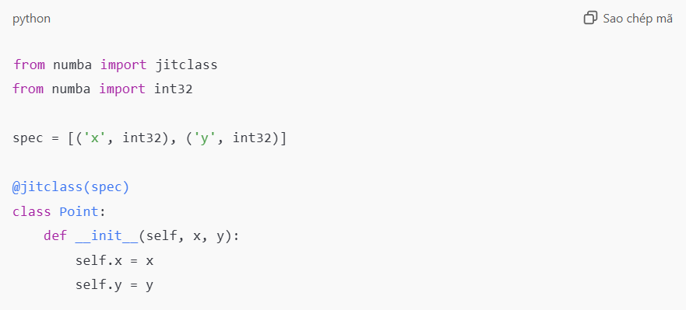
jitclass: Biên dịch các lớp Python để tăng tốc xử lý các cấu trúc dữ liệu phức tạp.

Slide 8
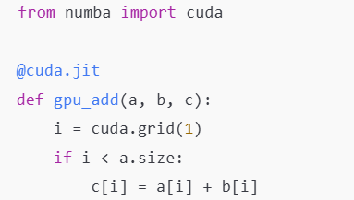
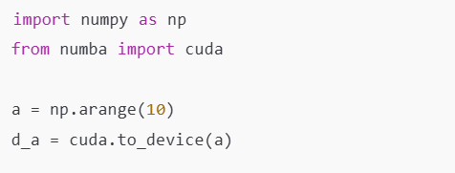
2. Hỗ trợ GPU (CUDA Functions)
@cuda.jit, cuda.to_device: Hỗ trợ tính toán trên GPU.
@cuda.jit: Biên dịch một hàm Python để chạy trên GPU
cuda.to_device: Chuyển dữ liệu từ CPU lên GPU.
Ngoài ra còn 1 số hàm:
cuda.from_device: Chuyển dữ liệu từ GPU về CPU.
cuda.device_array: Tạo mảng trong bộ nhớ GPU.

Slide 9
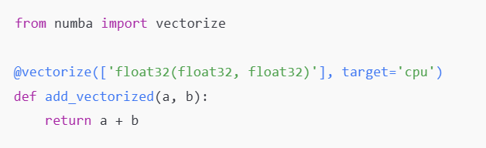
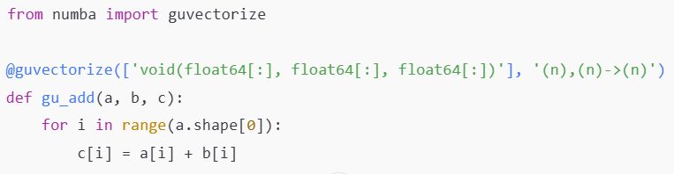
3. Hỗ trợ mảng NumPy
numba.vectorize: Tạo các hàm vector hóa tự động hỗ trợ mảng NumPy.
numba.guvectorize: Tạo các hàm vector hóa hỗ trợ nhiều chiều dữ liệu.

Slide 10
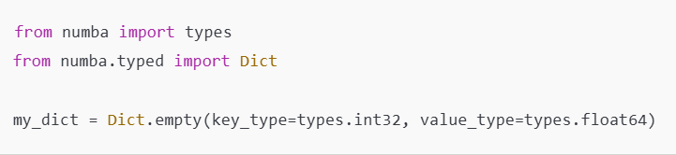
4. Công cụ quản lý kiểu (Type Management)
numba.types: Định nghĩa kiểu dữ liệu để sử dụng trong các hàm hoặc lớp được biên dịch.
5. Kiểm tra hiệu suất (Performance Utilities)
numba.config: Điều chỉnh cấu hình của Numba như bật/tắt chế độ song song.
numba.runtime: Lấy thông tin về thời gian chạy của các hàm Numba.

Slide 11
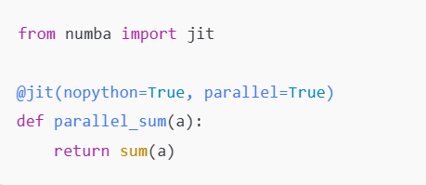
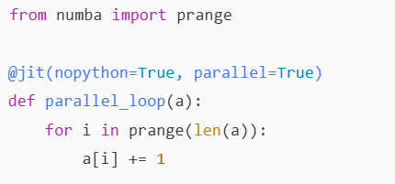
6. Hỗ trợ song song (Parallelism Functions)
prange, @jit(parallel=True): Song song hóa vòng lặp.
@jit(parallel=True): Kích hoạt song song hóa tự động cho các vòng lặp.
prange: Song song hóa các vòng lặp.

Slide 12
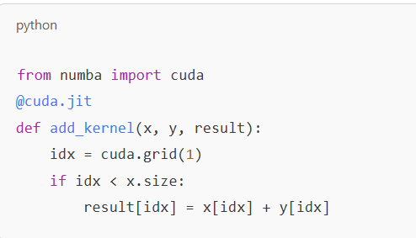
Lợi ích khi sử dụng Numba để viết mã cho GPU
Khi sử dụng Numba với GPU, các lập trình viên có thể dễ dàng chuyển các hàm Python sang chạy song song trên GPU bằng decorator @cuda.jit. Điều này giúp tăng tốc độ xử lý đáng kể trong các ứng dụng tính toán lớn, học máy, và mô phỏng khoa học.

Slide 13

Giới thiệu thư viện CuPy trong Python
CuPy là một thư viện Python dành cho tính toán số học trên GPU, sử dụng CUDA của NVIDIA để tăng tốc các phép toán với mảng dữ liệu. Thư viện này cung cấp API giống với NumPy, giúp người dùng dễ dàng chuyển đổi từ mã chạy trên CPU sang chạy trên GPU mà không cần thay đổi nhiều.

Slide 14

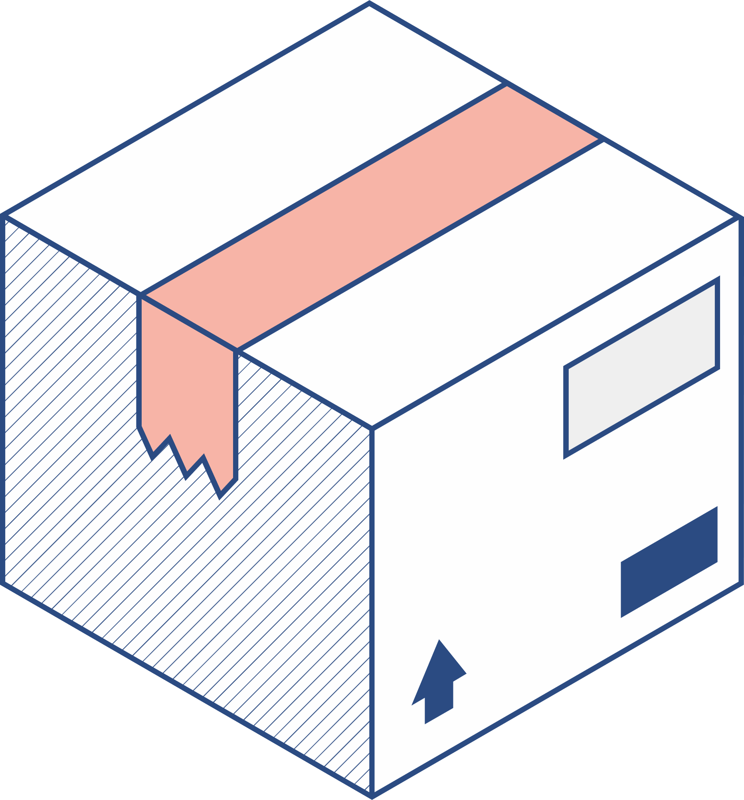
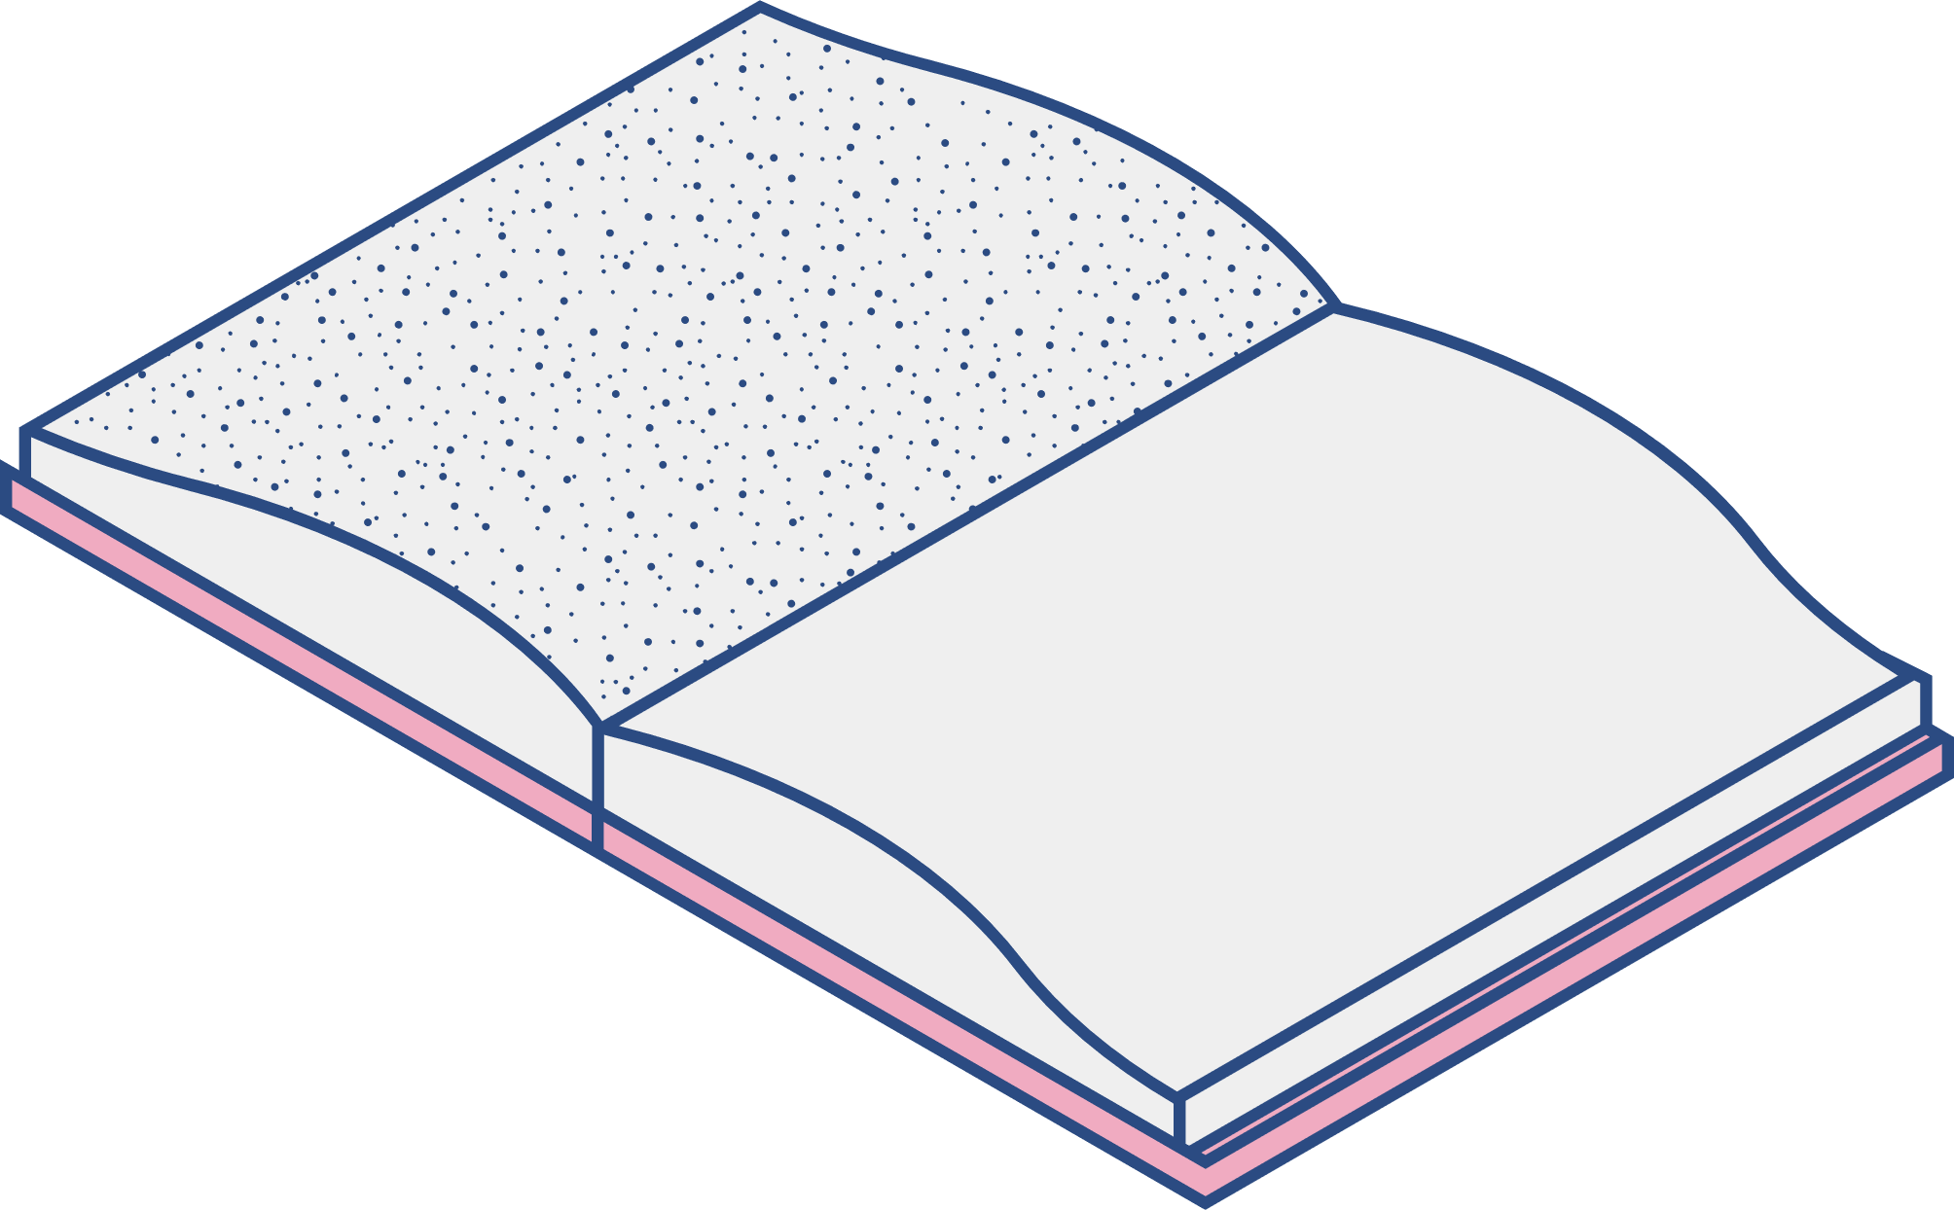

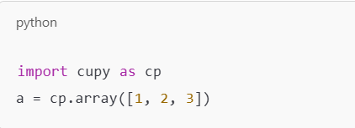
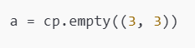
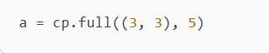
Một số hàm cơ bản của thư viện CuPy
Gọi thư viện : import cupy as cp
cupy.array: Tạo một mảng CuPy từ một đối tượng như list hoặc NumPy array.
cupy.empty: Tạo mảng không được khởi tạo
cupy.full: Tạo mảng với một giá trị nhất định.
Tạo mảng ngẫu nhiên
cupy.random.rand: mảng với số ngẫu nhiên từ phân phối đồng đều trong khoảng [0, 1).
cupy.random.randn: Tạo mảng với số ngẫu nhiên từ phân phối chuẩn (mean=0, std=1).
cupy.random.randint: Tạo mảng số nguyên ngẫu nhiên trong khoảng giá trị nhất định.

Slide 15
Sử dụng với bộ nhớ GPU:
- Chuyển mảng NumPy sang CuPy: a_np = np.array([1, 2, 3]); a_cp = cp.array(a_np)
- Chuyển mảng CuPy về NumPy: a_np = a_cp.get()
- Cấp phát bộ nhớ trực tiếp trên GPU: a_gpu = cp.empty_like(a)
Quản lý bộ nhớ
cupy.get_device: Lấy thiết bị GPU hiện tại mà CuPy đang sử dụng.
cupy.cuda.Device: Chọn thiết bị GPU cụ thể để thực thi các phép toán.

Slide 16
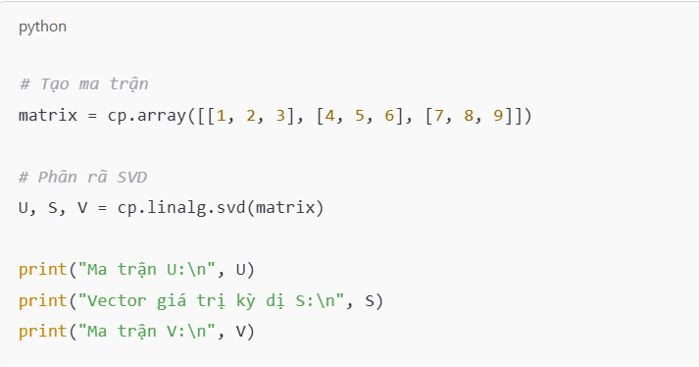
Đại số tuyến tính (Linear Algebra)
-cupy.linalg.inv: Tính ma trận nghịch đảo.
-cupy.linalg.svd: Phân rã giá trị kỳ dị (SVD), quan trọng trong xử lý dữ liệu lớn như phân tích PCA.
-cupy.linalg.solve: Giải hệ phương trình tuyến tính.
-cupy.matmul: Tích ma trận (Matrix Multiplication), được tối ưu hóa cao cho GPU.
Đây là các phép toán cốt lõi trong xử lý dữ liệu, học máy, và các mô phỏng khoa học

Slide 17
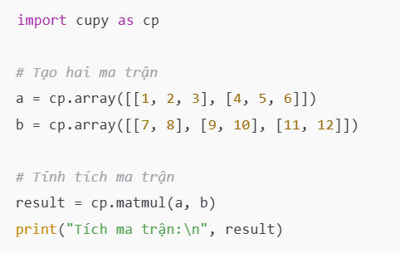
Hàm đặc biệt quan trọng trong các bài toán thực tế
cupy.matmul: Tính tích ma trận, quan trọng trong học máy và mô phỏng số.
cupy.linalg.svd: Xử lý dữ liệu lớn hoặc giảm chiều dữ liệu.
cupy.random.randn: Sinh dữ liệu ngẫu nhiên để thử nghiệm mô hình hoặc khởi tạo tham số.
cupy.add và cupy.dot: Các phép toán cơ bản cho hầu hết các thuật toán HPC.

Slide 18
Lợi ích của CuPy
Tăng tốc với GPU: CuPy sử dụng CUDA để thực hiện các phép toán tính toán trên GPU, giúp tăng tốc đáng kể các tác vụ như nhân ma trận và đại số tuyến tính.
Tương thích với NumPy: CuPy có API tương tự NumPy, giúp người dùng dễ dàng chuyển đổi từ mã Python truyền thống sang mã GPU.
Khả năng mở rộng: CuPy rất phù hợp để xử lý các tập dữ liệu lớn và các phép toán song song trên GPU.
Ứng dụng: CuPy được sử dụng nhiều trong học máy, tính toán khoa học và xử lý ảnh để cải thiện hiệu suất.

Slide 19
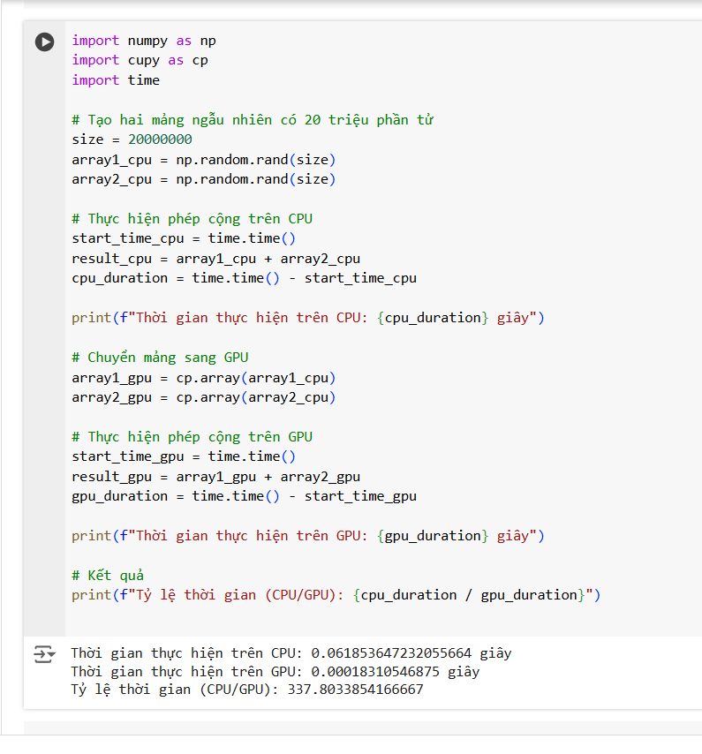
So sánh CPU và GPU với CUDA
CPU có ít nhân, mạnh hơn và thực hiện tác vụ theo cách tuần tự, tối ưu cho các tác vụ logic và quản lý. GPU có nhiều nhân hơn và tối ưu cho tính toán song song, giúp thực hiện nhiều phép tính đơn giản cùng lúc.

Slide 20
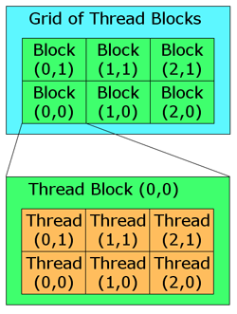
Threads, Blocks, và Grids trong CUDA
Threads (luồng): Là các đơn vị nhỏ nhất của một tác vụ chạy song song trên GPU. Mỗi thread thực hiện một phần của tính toán, giúp tăng tốc độ xử lý cho các phép tính lớn.
Blocks (khối): Tập hợp các threads, thường được tổ chức thành mảng để GPU quản lý hiệu quả hơn. Mỗi block có thể chứa hàng trăm threads.
Grids (lưới): Tập hợp các blocks. Grids giúp tổ chức các blocks để thực hiện đồng thời nhiều tác vụ lớn trên GPU.

Slide 21

Ứng dụng CUDA với Python trong HPC
Xử lý dữ liệu lớn: Trong các ứng dụng cần xử lý lượng lớn dữ liệu, như phân tích dữ liệu tài chính, học máy (machine learning), và phân tích gen, CUDA giúp xử lý song song hàng triệu phép toán trên GPU, thay vì phải thực hiện tuần tự trên CPU. Điều này giảm thời gian xử lý và cho phép các mô hình phức tạp hơn được đào tạo nhanh chóng.

Slide 22

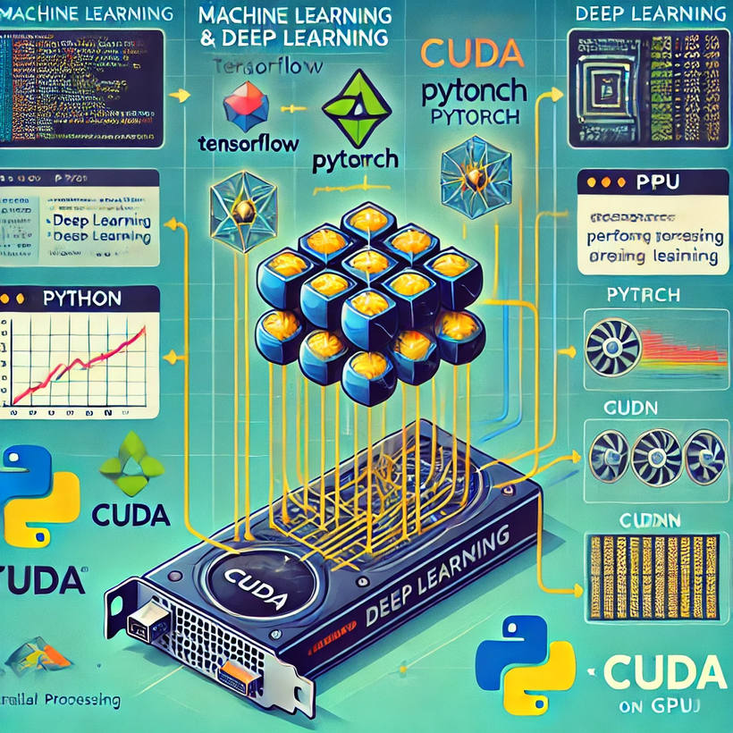

Máy học và học sâu: CUDA là nền tảng quan trọng trong các hệ thống học sâu (deep learning), với việc sử dụng thư viện như TensorFlow, PyTorch, và CuDNN để huấn luyện mạng nơ-ron trên GPU. Python hỗ trợ các công cụ này, giúp triển khai các mô hình học máy quy mô lớn và tối ưu hiệu suất huấn luyện

Slide 23
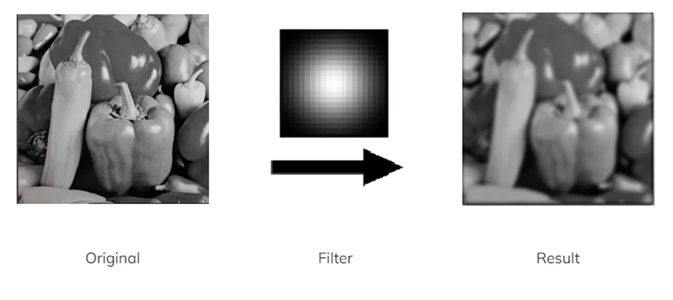
Xử lý ảnh và video: CUDA giúp tăng tốc các tác vụ xử lý hình ảnh và video, bao gồm nén, phân tích, và nhận dạng hình ảnh. Các ứng dụng như nhận diện khuôn mặt, phân loại ảnh, và phân tích video có thể tận dụng CUDA để xử lý nhanh chóng trên GPU, thay vì chờ đợi quá lâu khi chạy trên CPU.

Slide 24
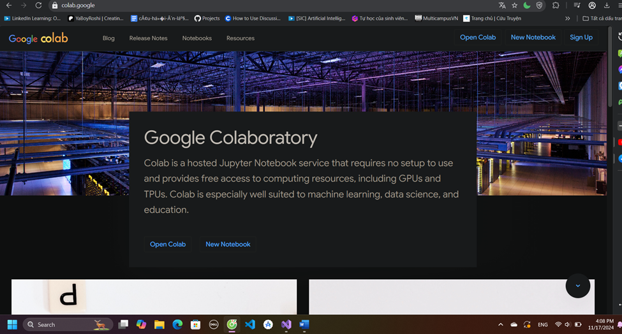
Các bước cài đặt CUDA trên Google Colab
Bước 1: Vô trang chủ colab và Open Colab

Slide 25
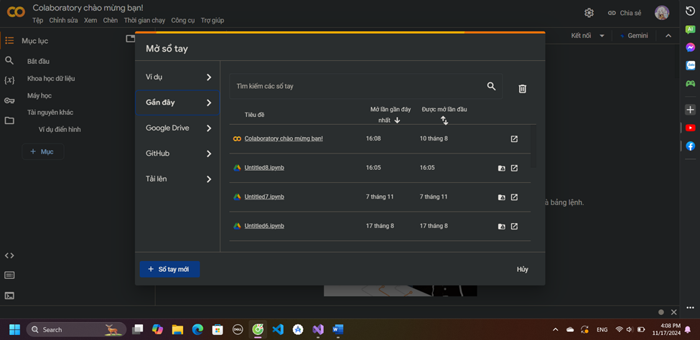
Bước 2: Tạo một sổ tay mới:

Slide 26
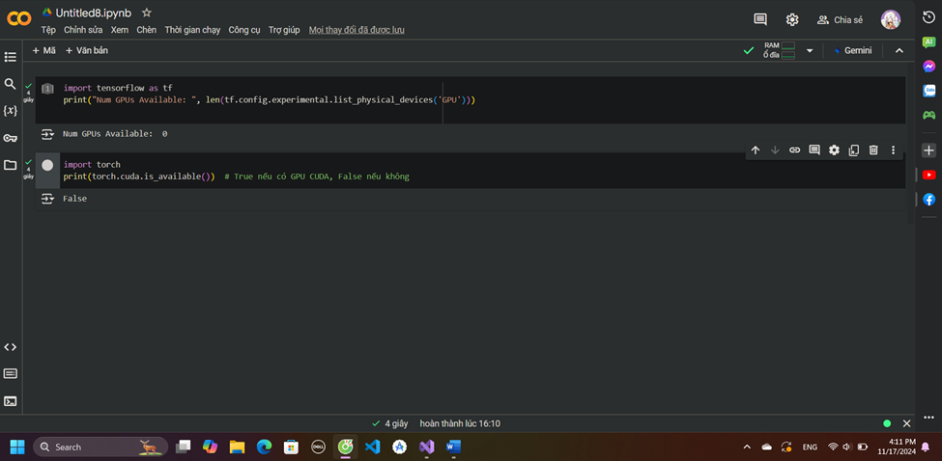
Bước 3: Vì trong colab đã tích hợp sẵn các thư viện nên ta sẽ chạy thử code nhận diện xem có GPU không:
Không có GPU được nhận diện

Slide 27
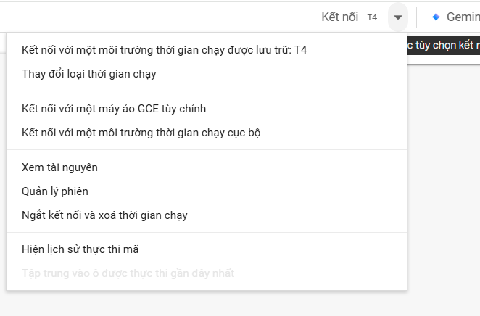
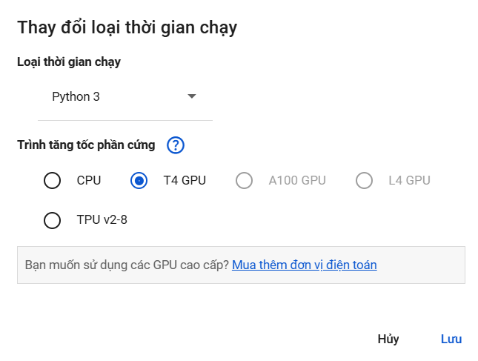
Bước 4: Thay đổi loại thời gian chạy và chuyển sang GPU và lưu
Chọn T4 GPU vì đây là gpu của NVIDIA

Slide 28
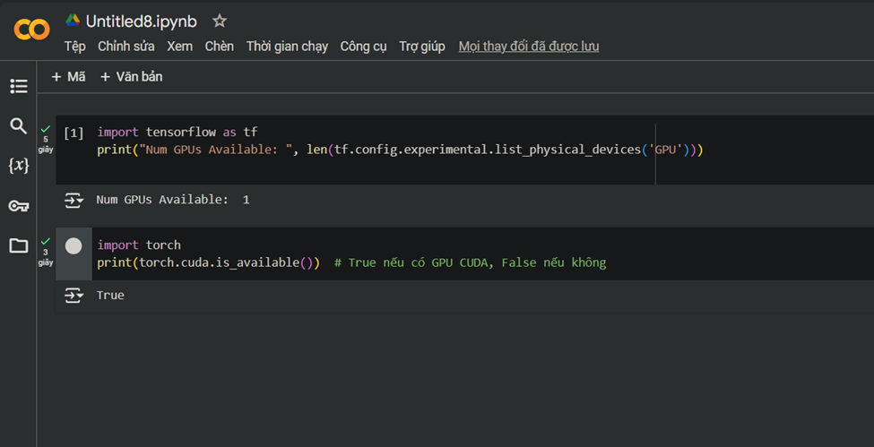
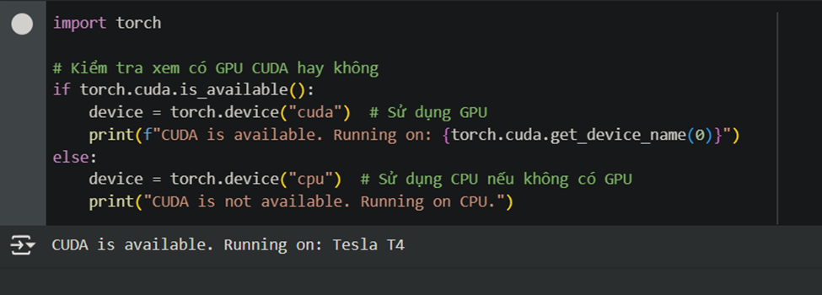
Chạy thử chương trình kiểm tra xem có GPU CUDA không

Slide 29
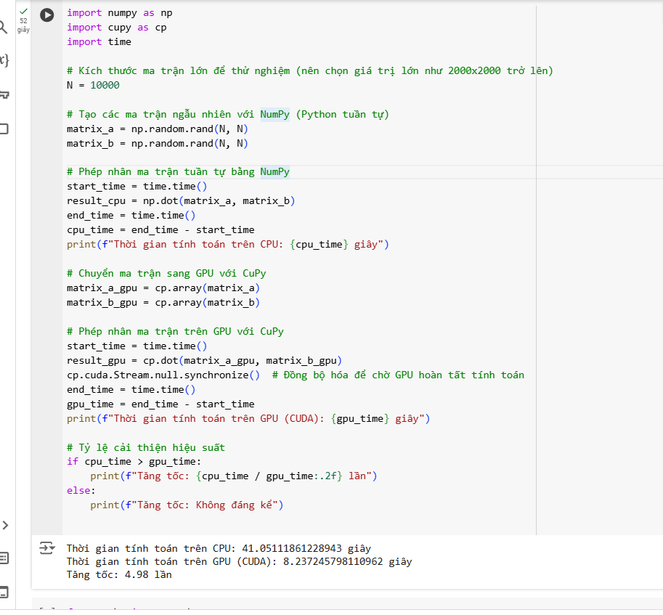
Thí dụ thực tế: Tăng tốc tính toán với CUDA
.....
Ví dụ này thực hiện phép nhân hai ma trận lớn 10.000 x 10.000 để so sánh thời gian tính toán giữa CPU và GPU."
Mục đích: Mục tiêu là cho thấy hiệu quả tăng tốc của GPU với CUDA, giúp xử lý các phép toán lớn nhanh hơn nhiều so với CPU nhờ khả năng tính toán song song.

Slide 30

thanks for listening
Do you have any questions?
Contact: group4hpc@gmail.com

